Slide 1


Slide 2
演習1の解答例
#include<stdio.h>
int main(void){
int total= 0,count= 0,data; //総和total、個数count、変数dataを設定する。
double e;
while (scanf("%d",&data)==1){
total+=data;
count++;
}
e=(double)total/count;
if(count==0){
}//直接endして、no dataを出力。
else
{
printf("%d %d %.3f\n",count,total,e);//平均値は小数点以下3桁までは%.3fで出力した。
}
return 0;
}

Slide 3
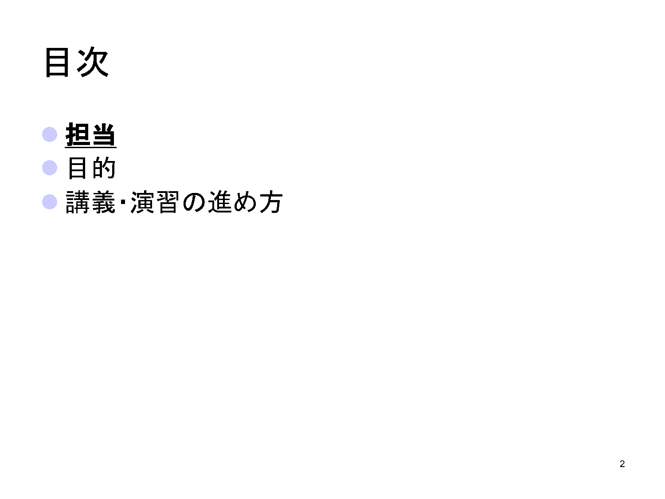

Slide 4
担当
小川 哲司／中里 秀則／浅谷公威
前半の講義の連絡先
東京大学工学系研究科
asatani@gmail.com
課題や演習についての質問は以下にご連絡下さい
wad2019ta@googlegroups.com
その他の質問やリクエストはCourse N@viのレビューシートを使って下さい．

Slide 5
予定
#01 04/11 (浅谷) 授業の進め方・PCの事前準備
#02 04/18 (浅谷) C言語プログラミングの基礎1
#03 04/25 (浅谷) C言語プログラミングの基礎2
#04 05/09 (浅谷) アルゴリズムの解析
#05 05/16 (浅谷) 基本的なデータ構造
#06 05/23 (浅谷) 抽象データ型
#07 05/30 (浅谷) 再帰
#08 06/06 (小川) 動的計画法
#09 06/13 (中里) 木・グラフの走査
#10 06/20 (中里) 基礎的な整列（ソート）1
#11 06/27 (小川) 基礎的な整列（ソート）2
#12 07/04 (小川) クイック整列
#13 07/11 (中里) 併合整列
#14 07/18 (中里) 順位キュー／ヒープ整列
#15 07/25 (浅谷・中里・小川) 理解度の確認

Slide 6


Slide 7
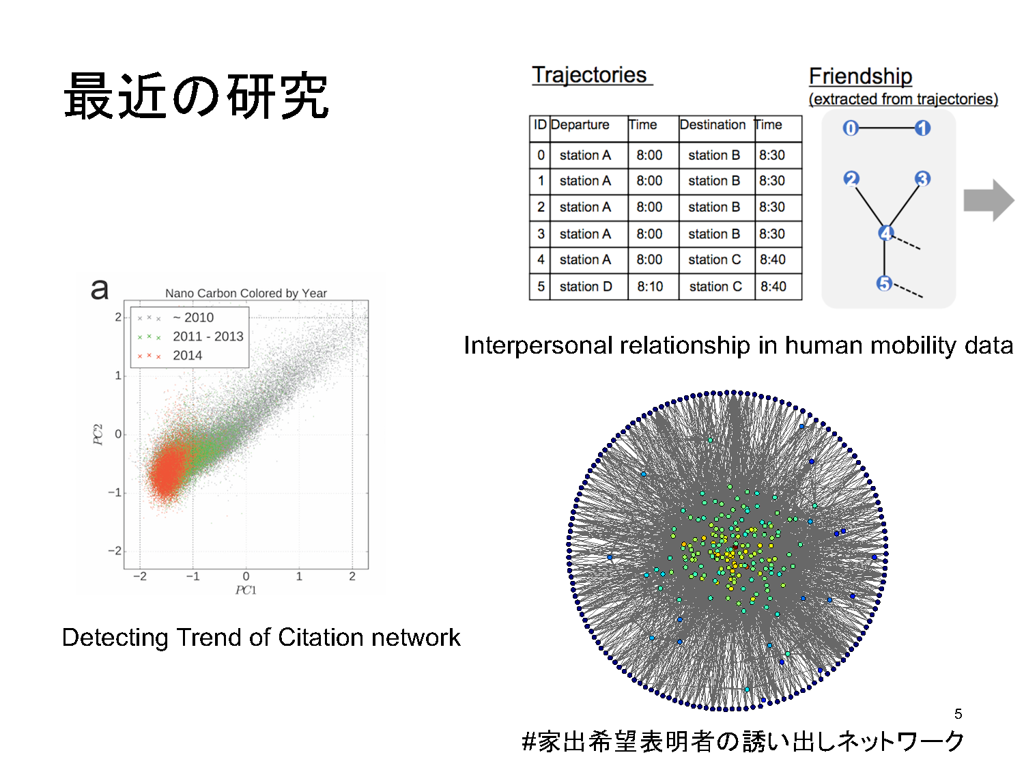
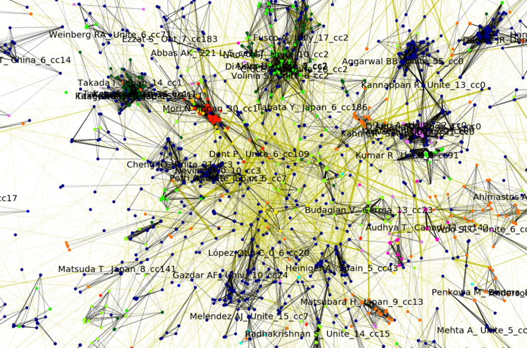
不正論文著者の共著関係ネットワーク

Slide 8
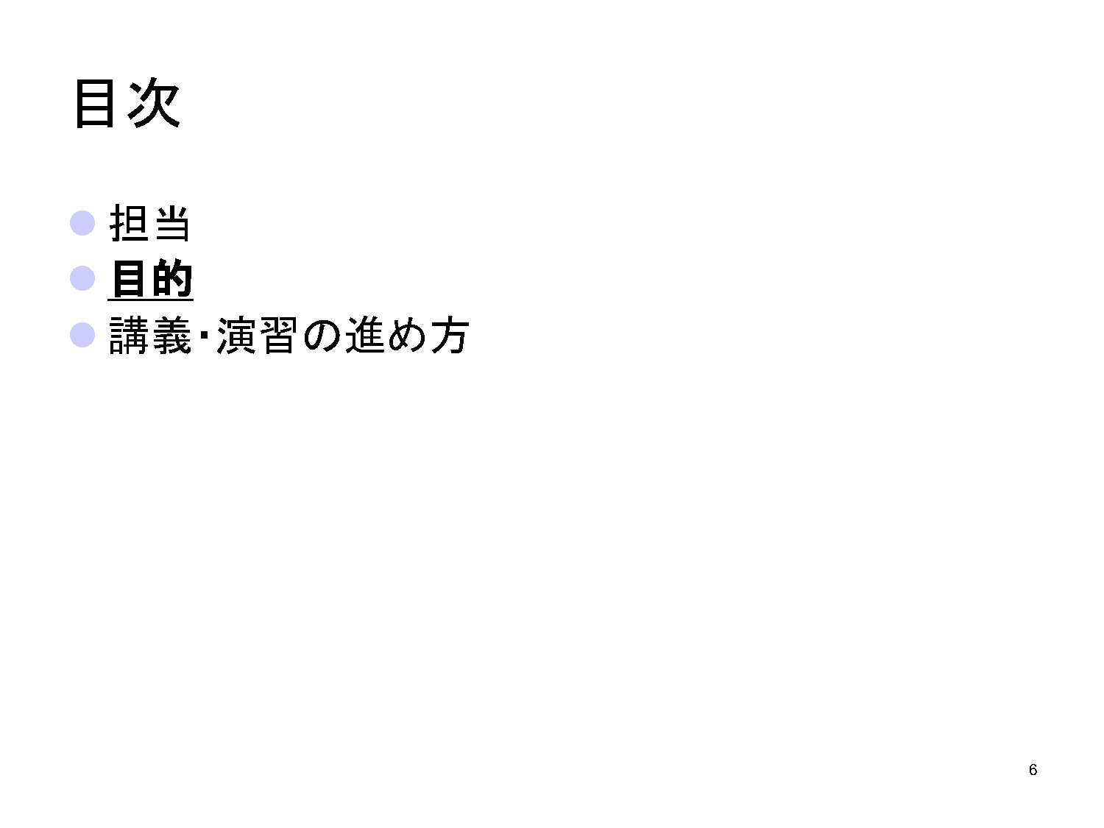

Slide 9
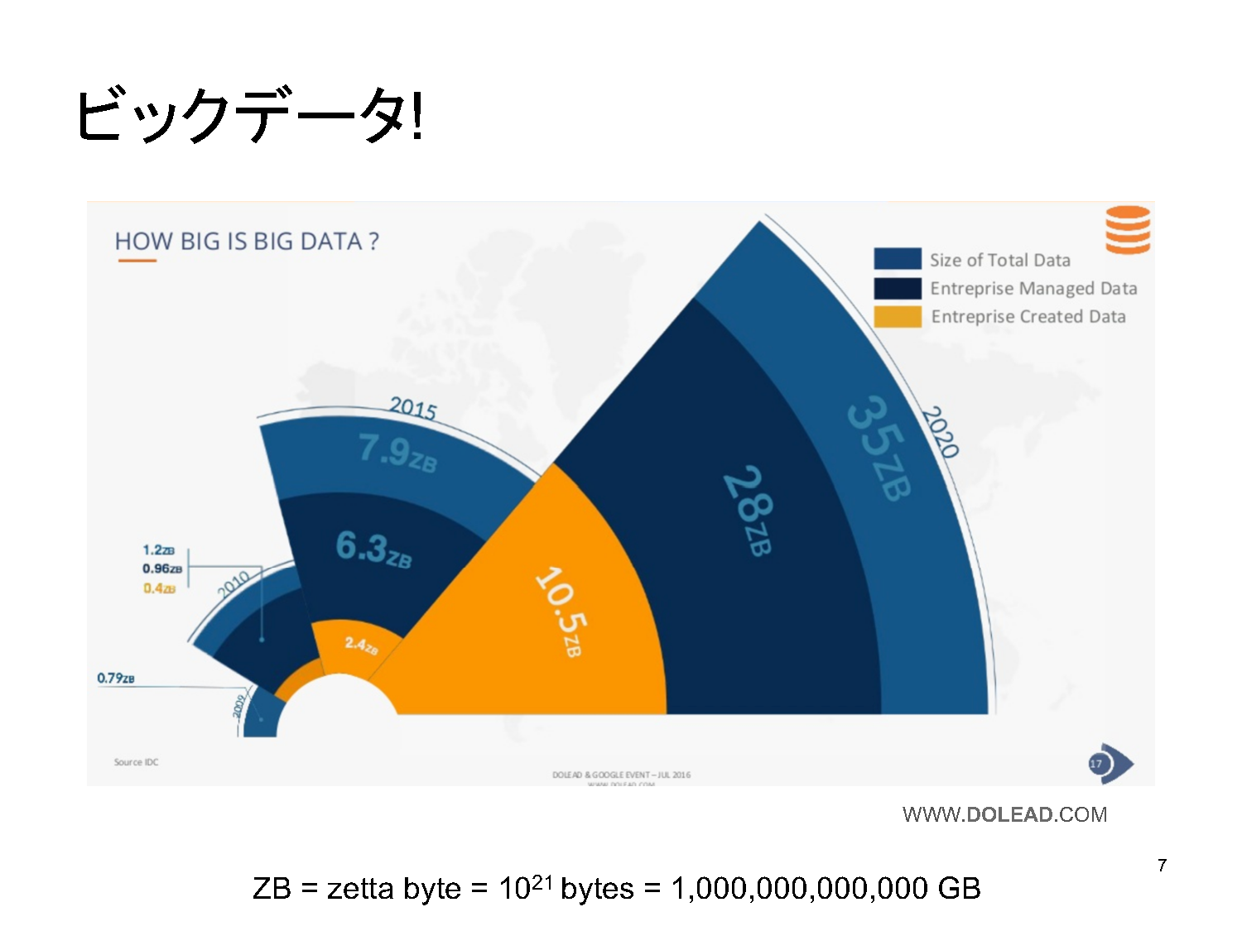

Slide 10


Slide 11
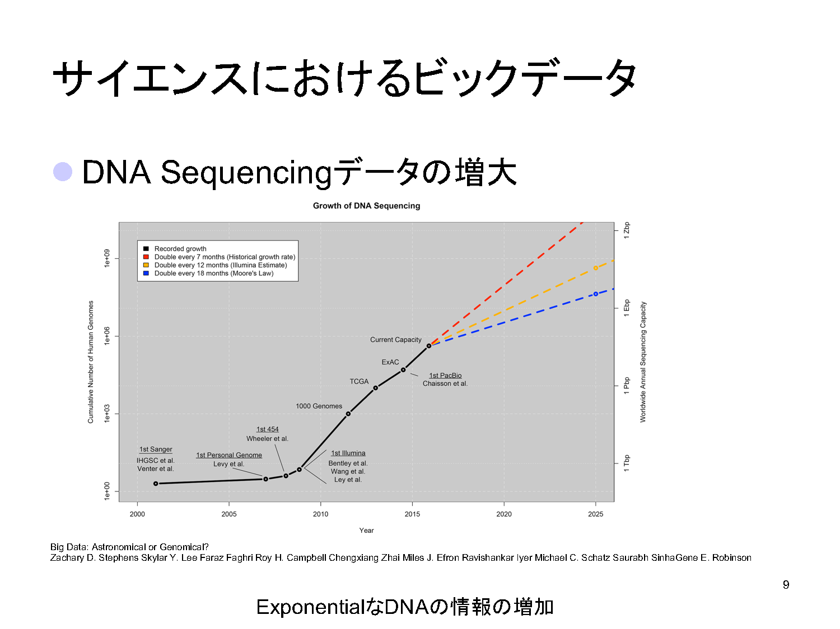

Slide 12
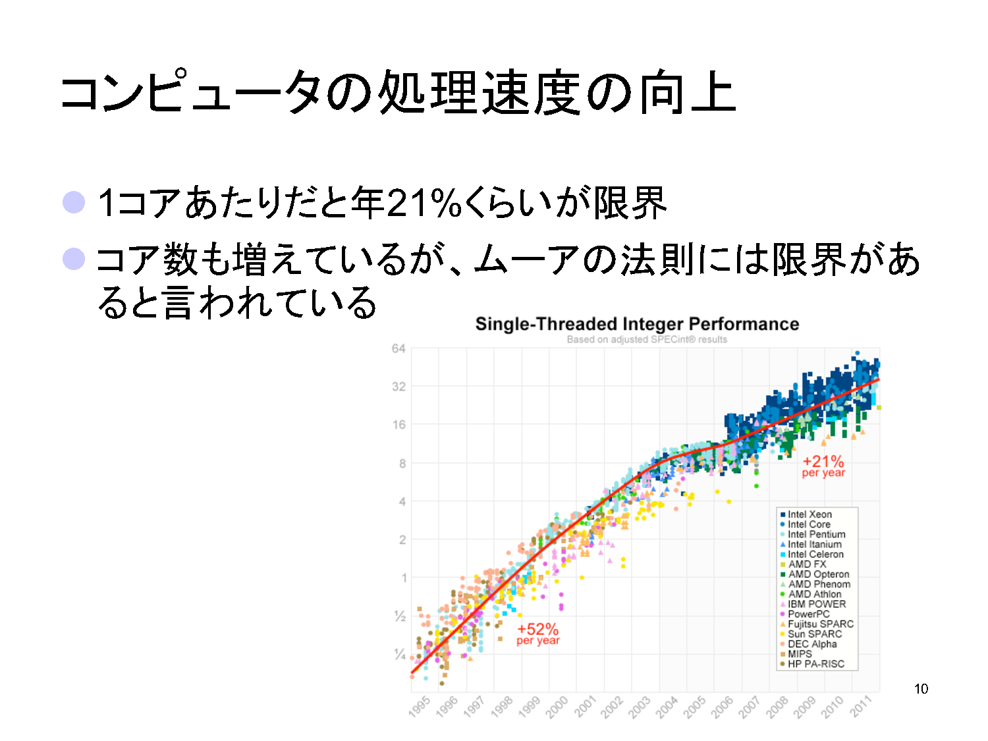

Slide 13
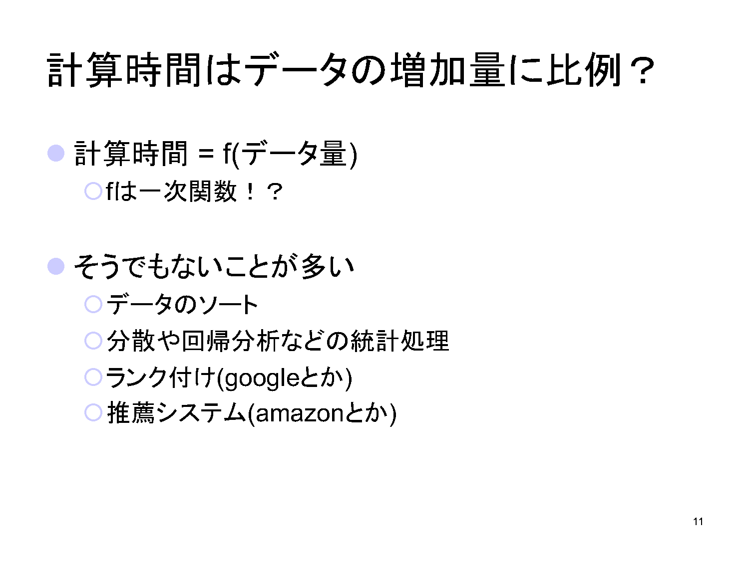

Slide 14
効率的なアルゴリズムの必要性
In mathematics and computer science, an algorithm is an unambiguous specification of how to solve a class of problems. Algorithms can perform calculation, data processing, automated reasoning, and other tasks.(Wikipedia)
効率よくデータを解析する「具体的に定式化された」方法が必要
具体的な定式化と、そのプログラム言語での実装を本講義で行う

Slide 15
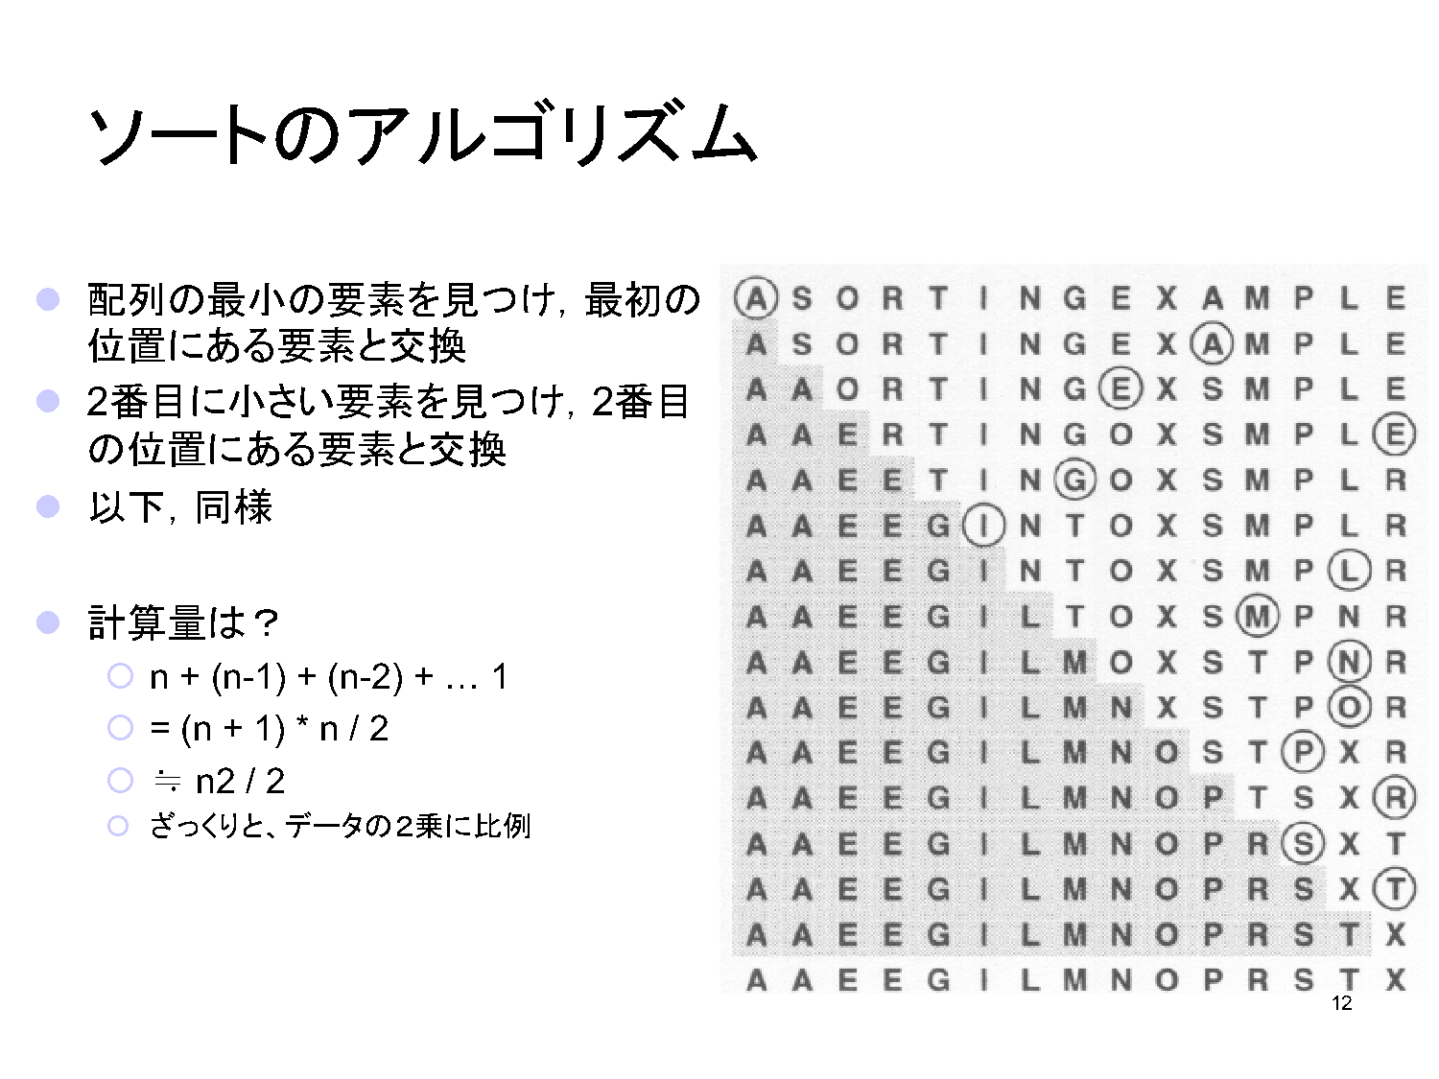

Slide 16
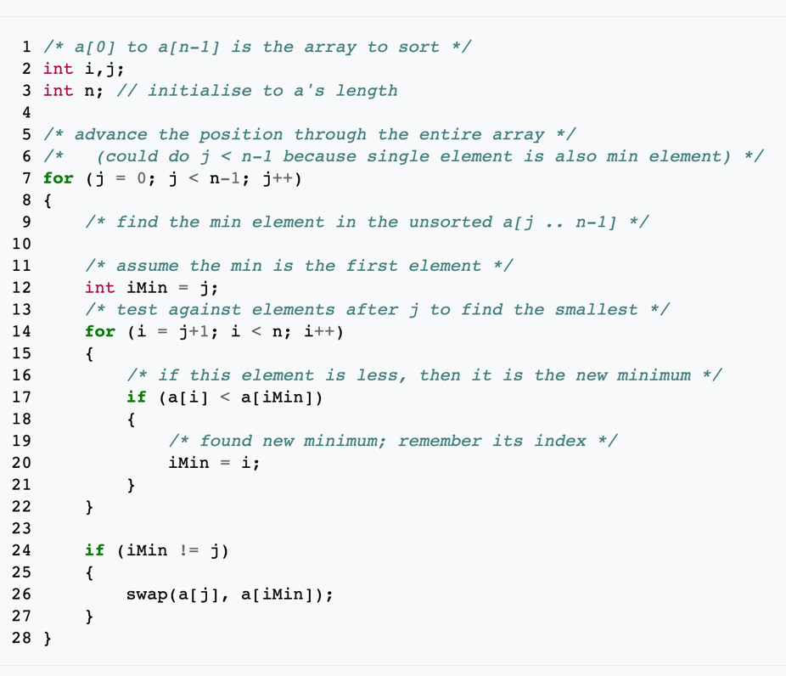
選択ソート
C言語での実装の例
出典:Wikipedia

Slide 17
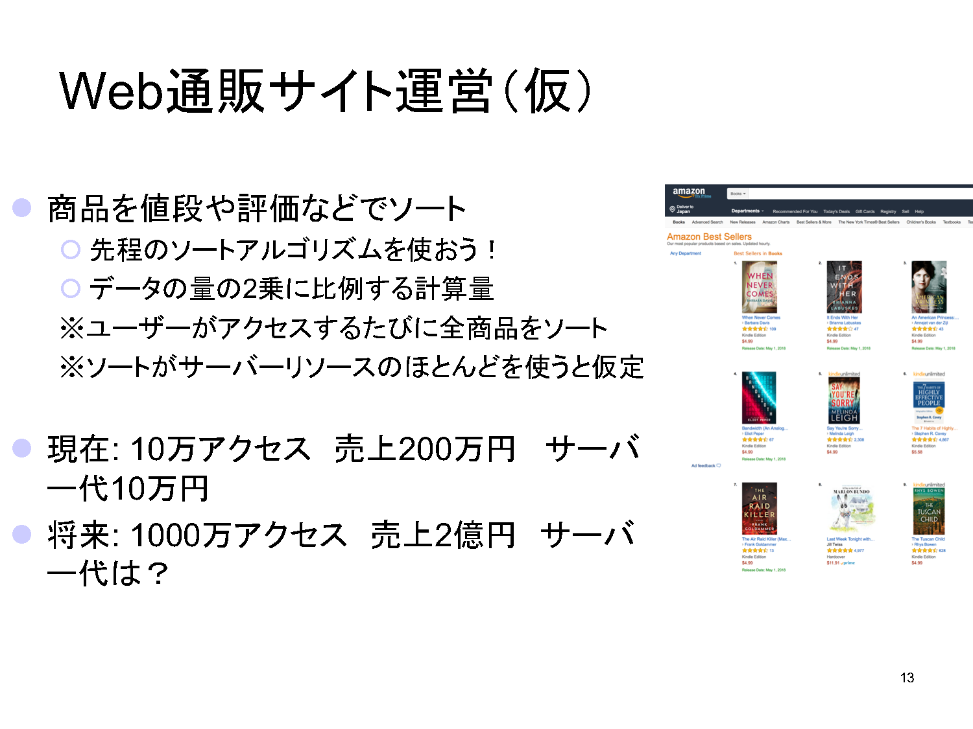

Slide 18
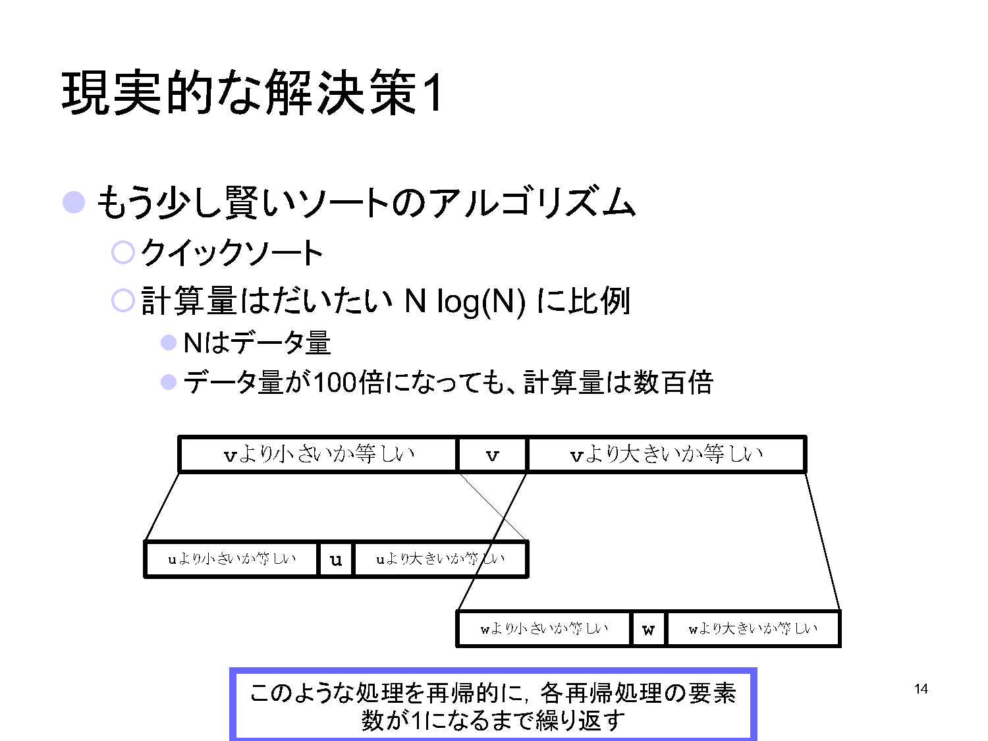

Slide 19
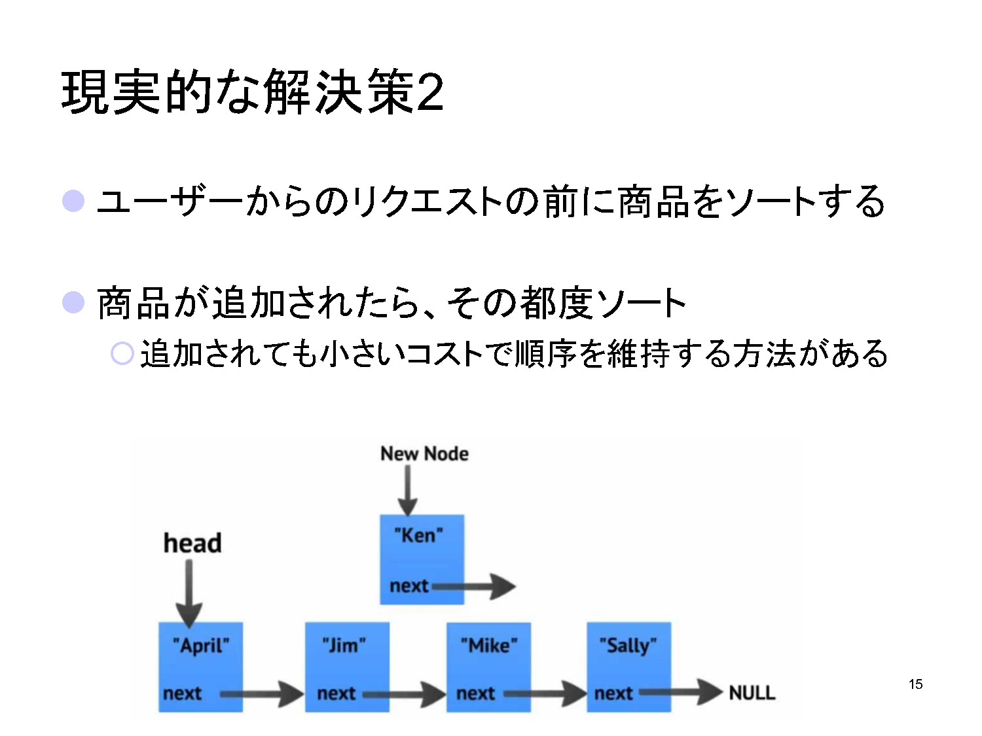

Slide 20
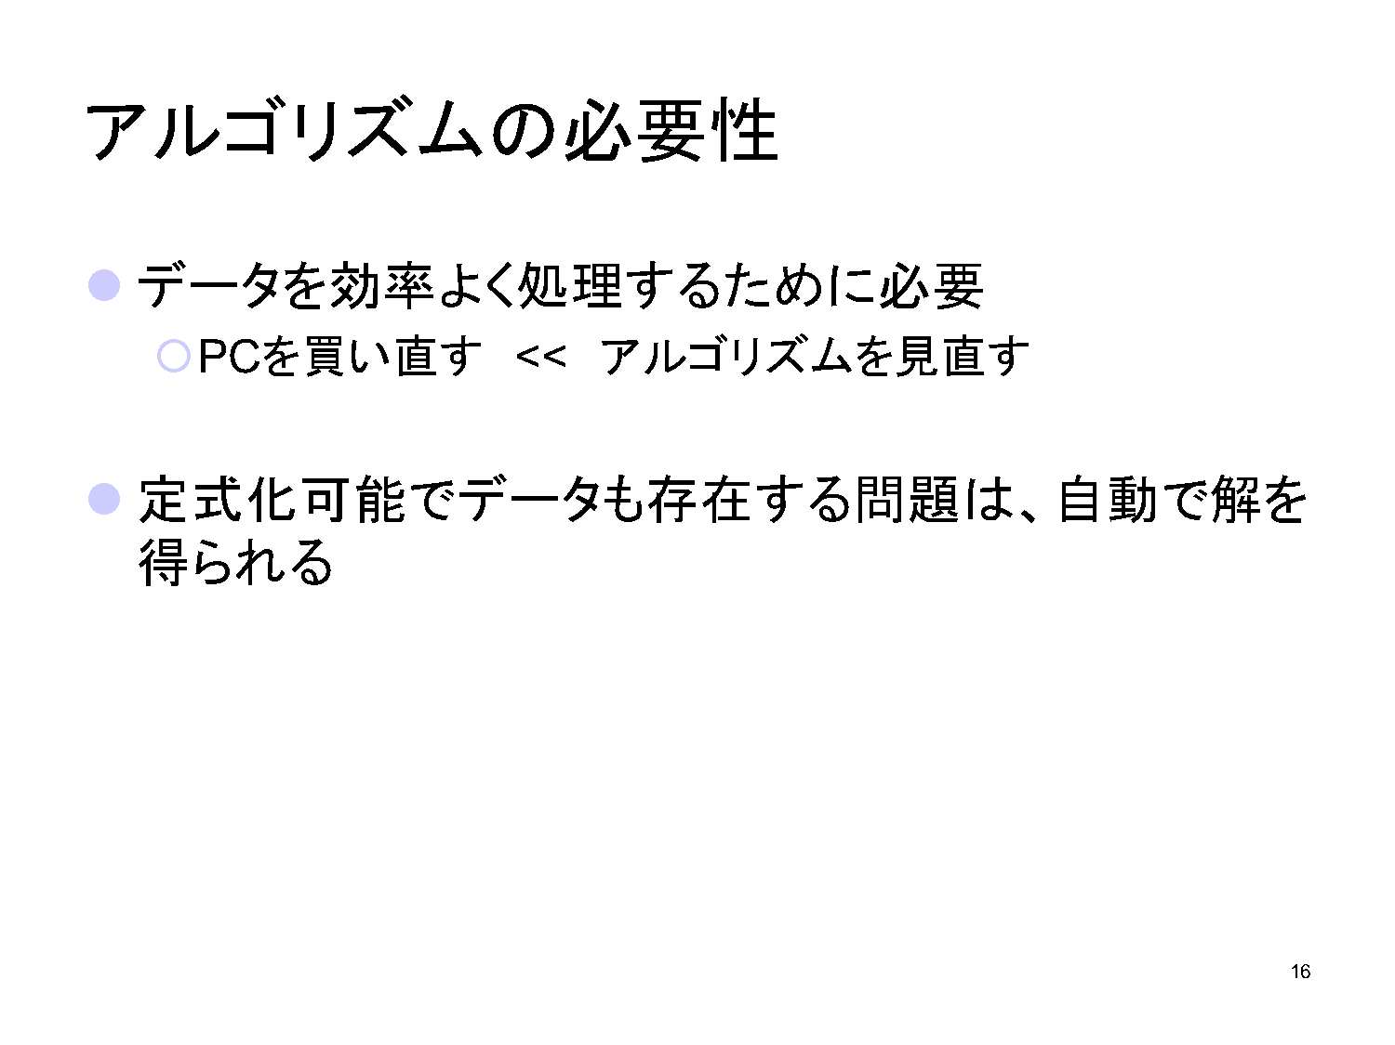

Slide 21


Slide 22
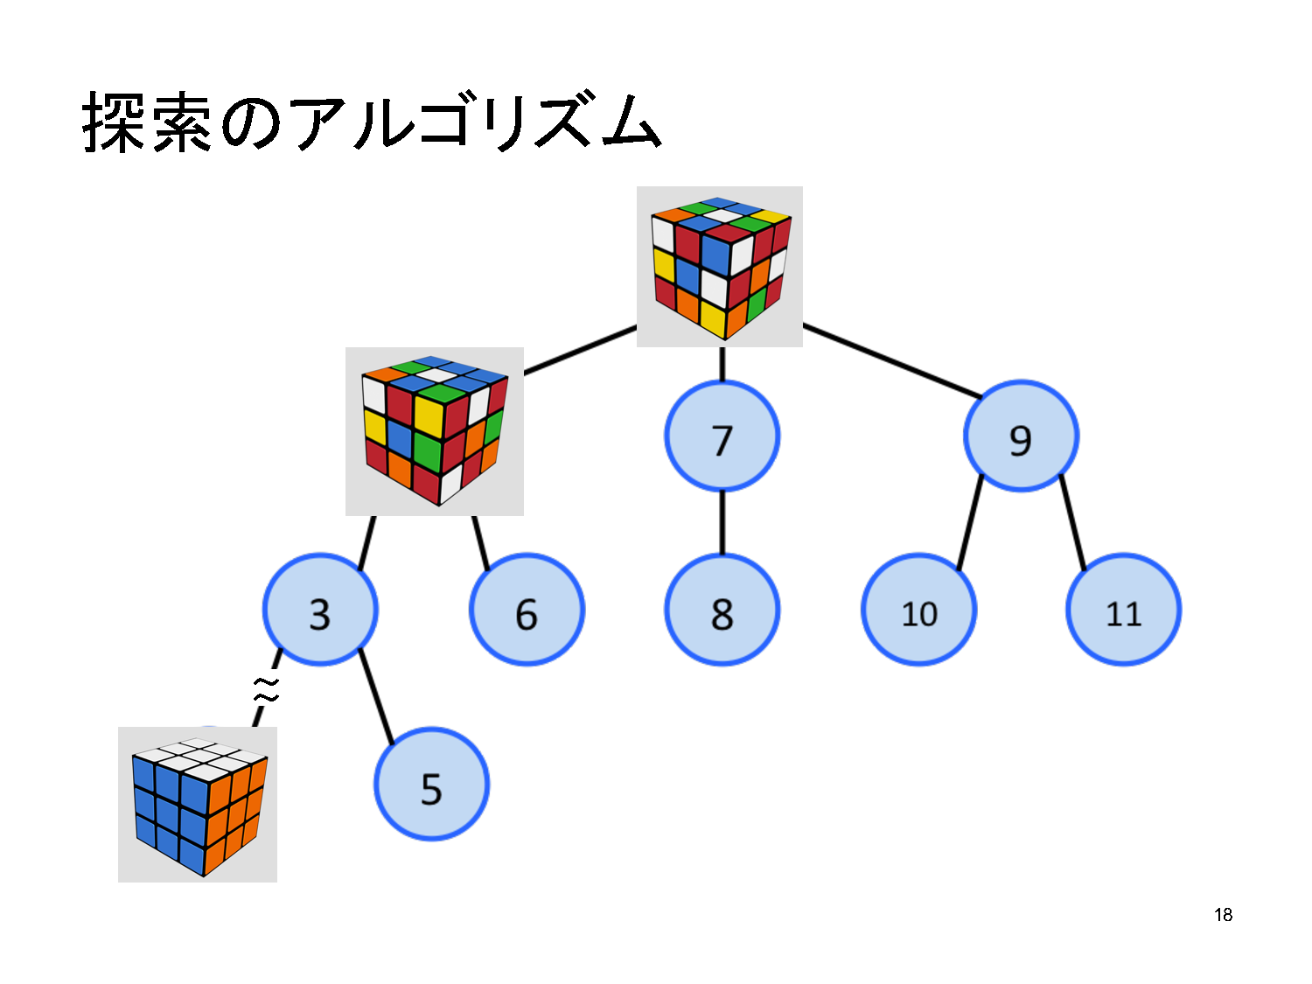
状態遷移のツリーを構築して経路を探索

Slide 23
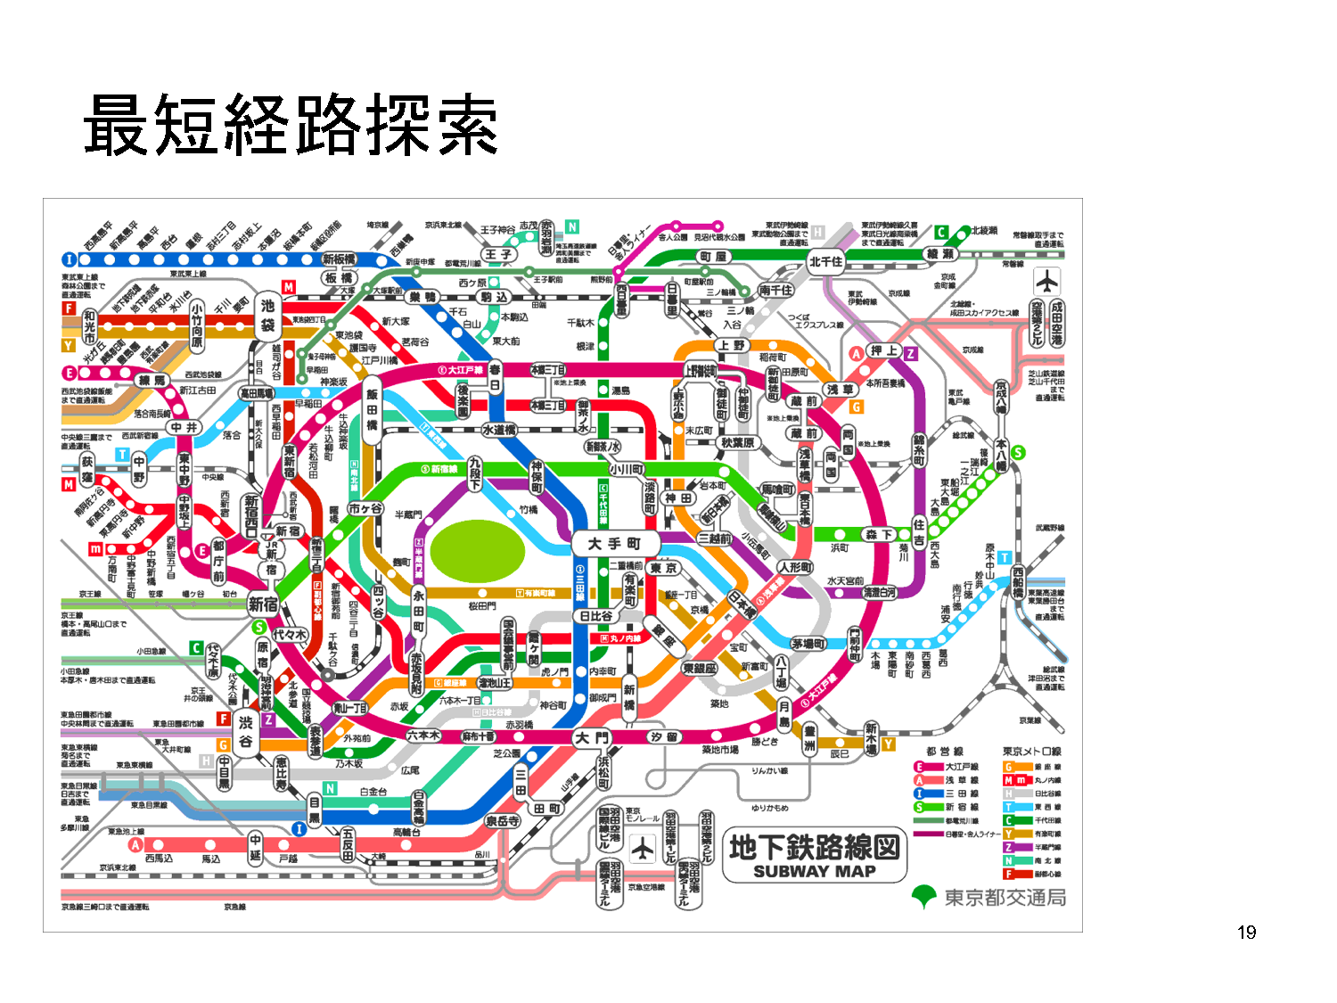
状態遷移は既知

Slide 24
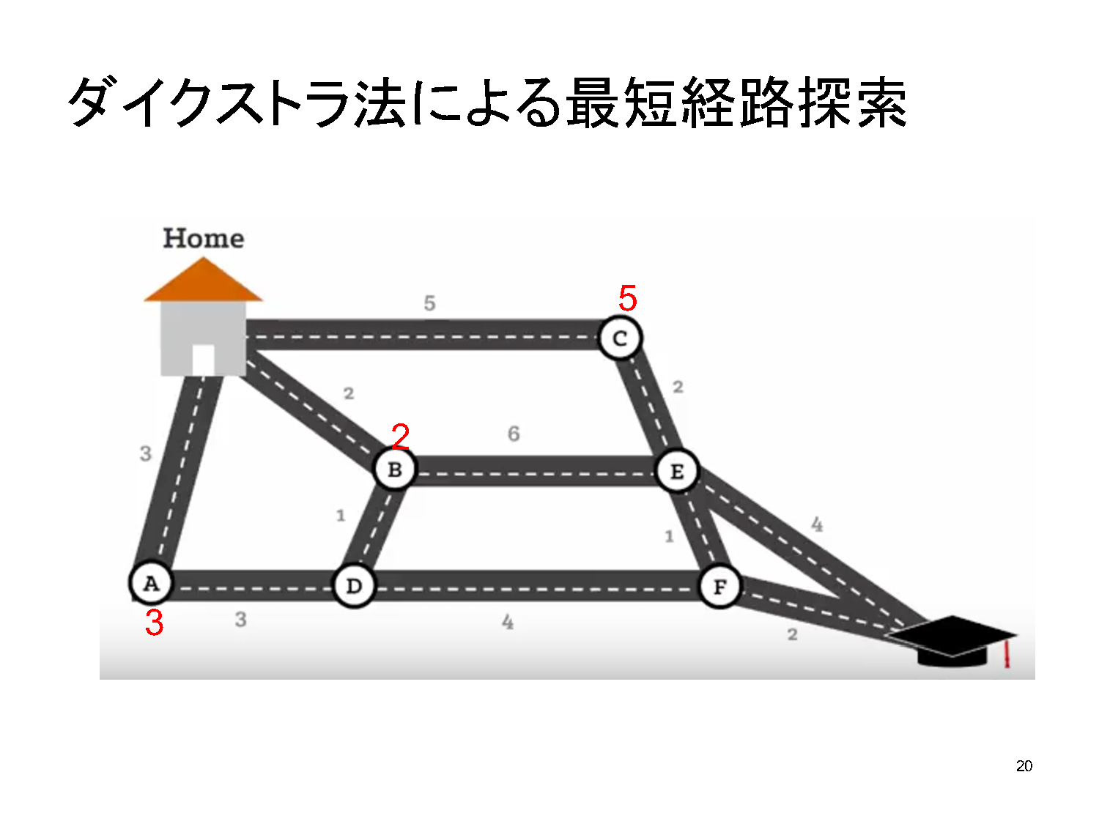

Slide 25
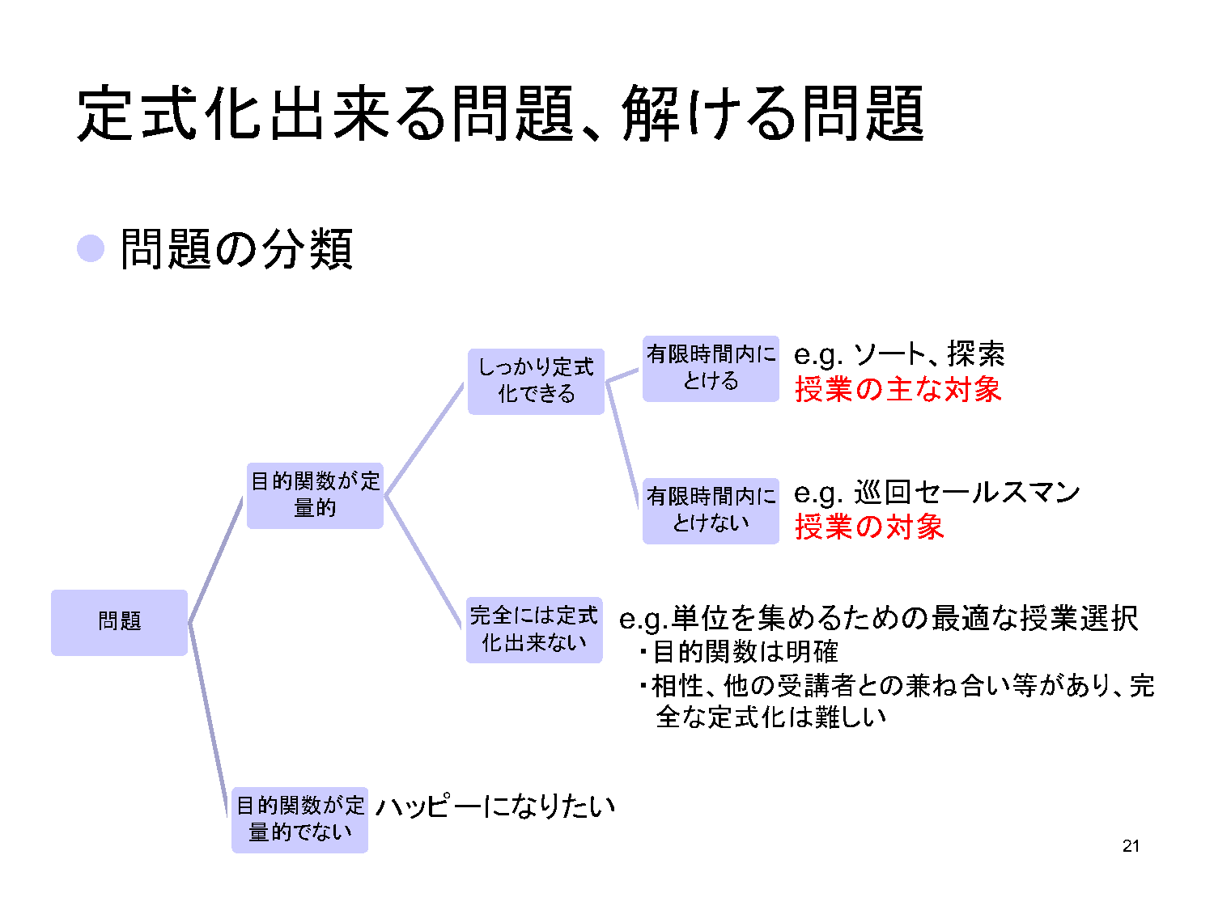

Slide 26
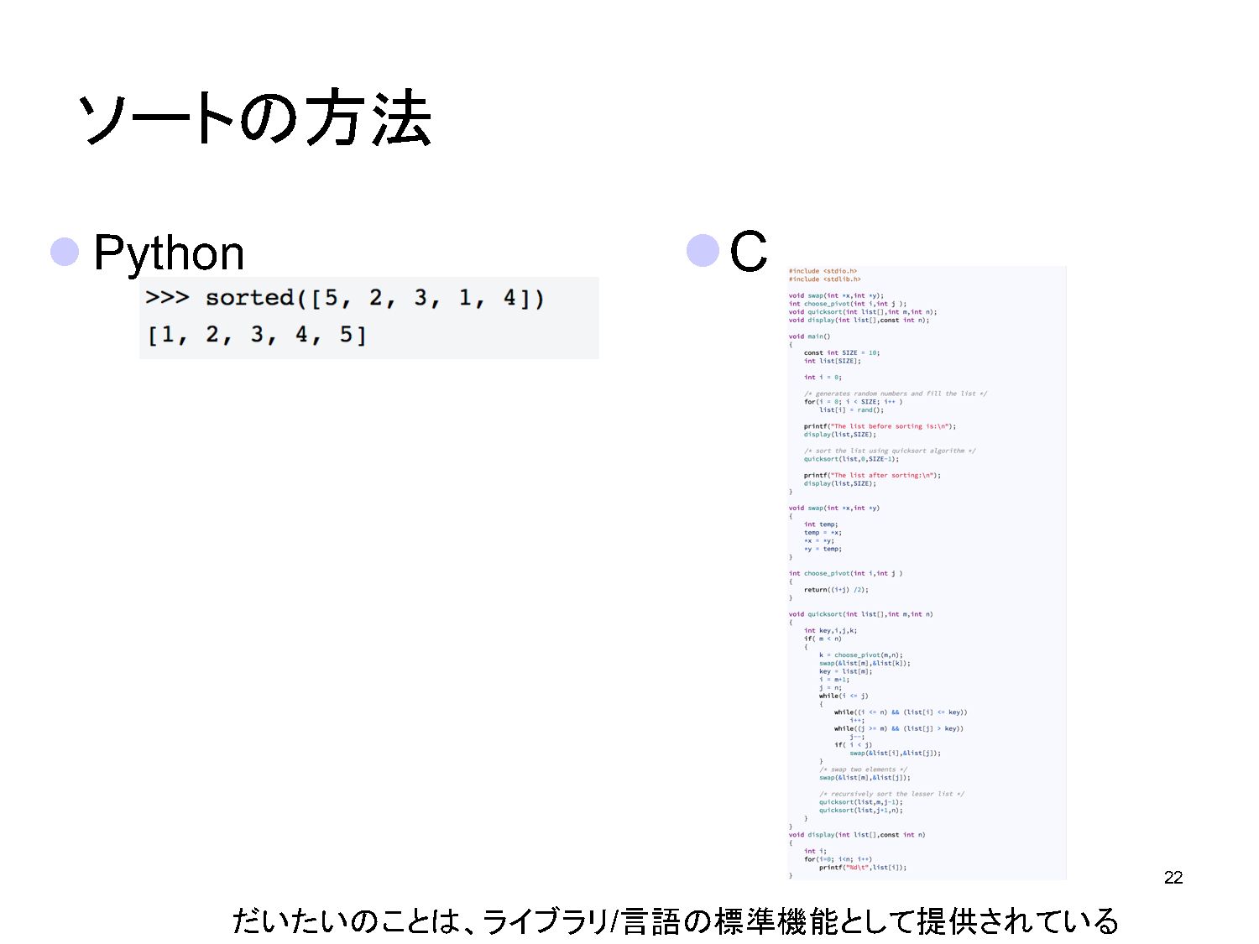

Slide 27
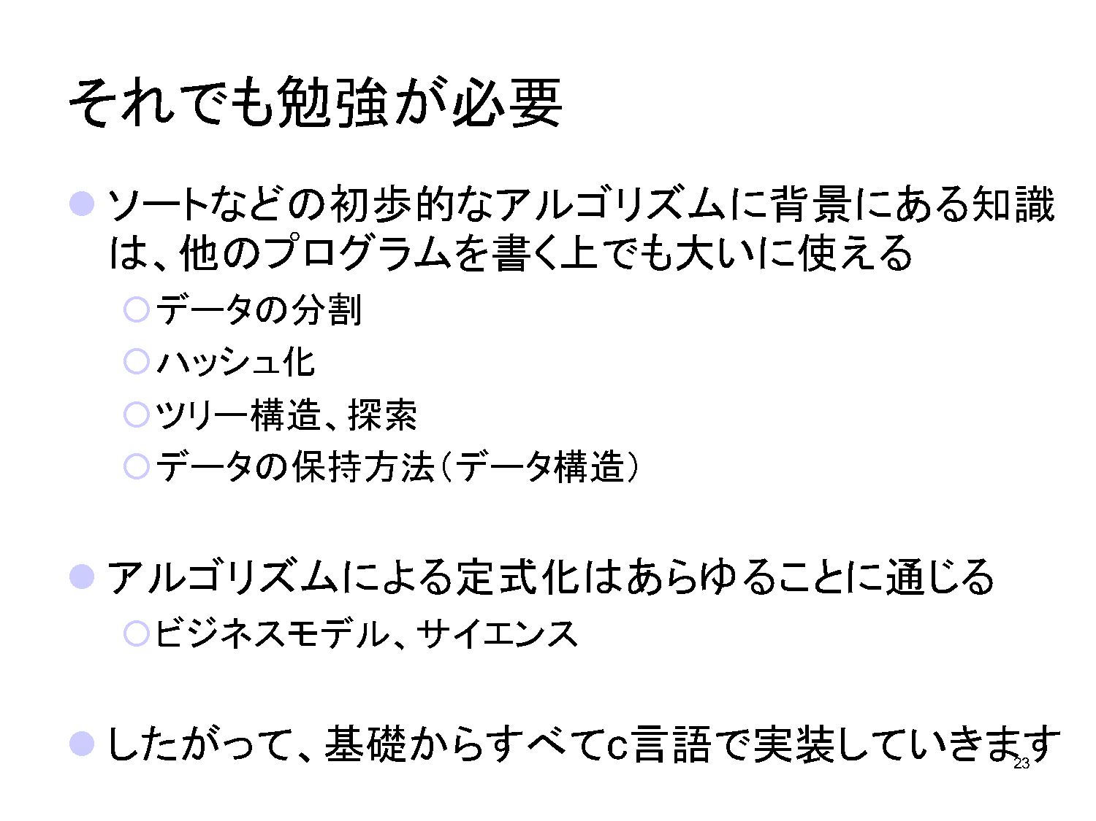

Slide 28
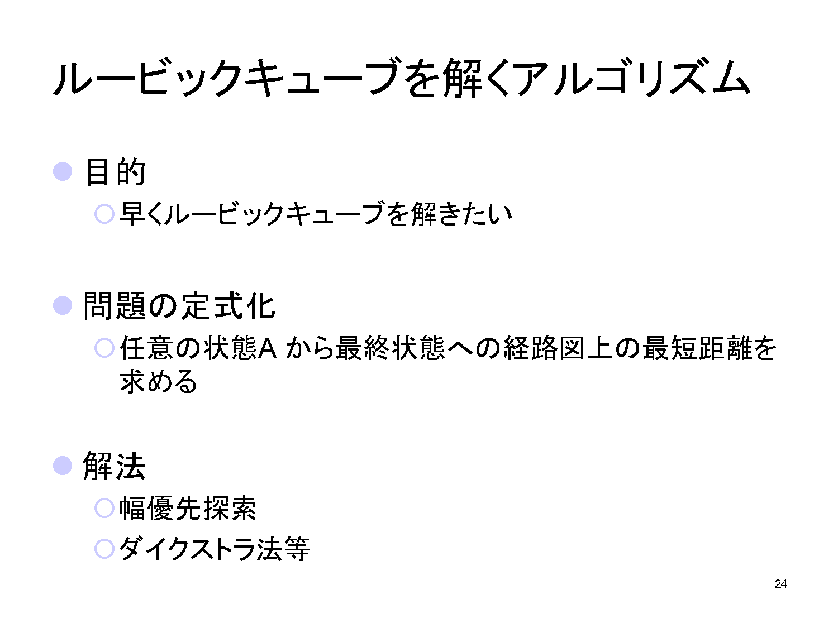

Slide 29
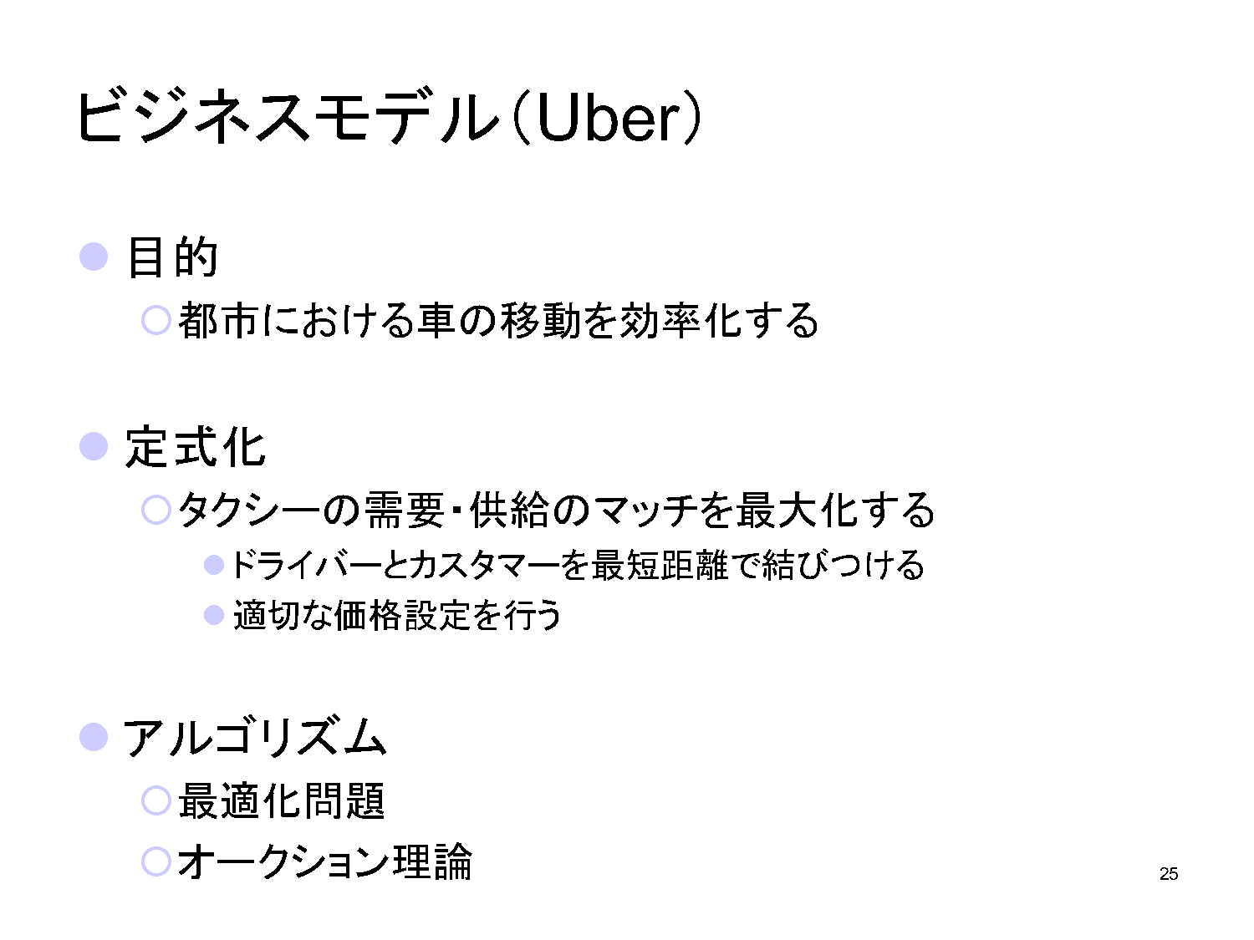

Slide 30
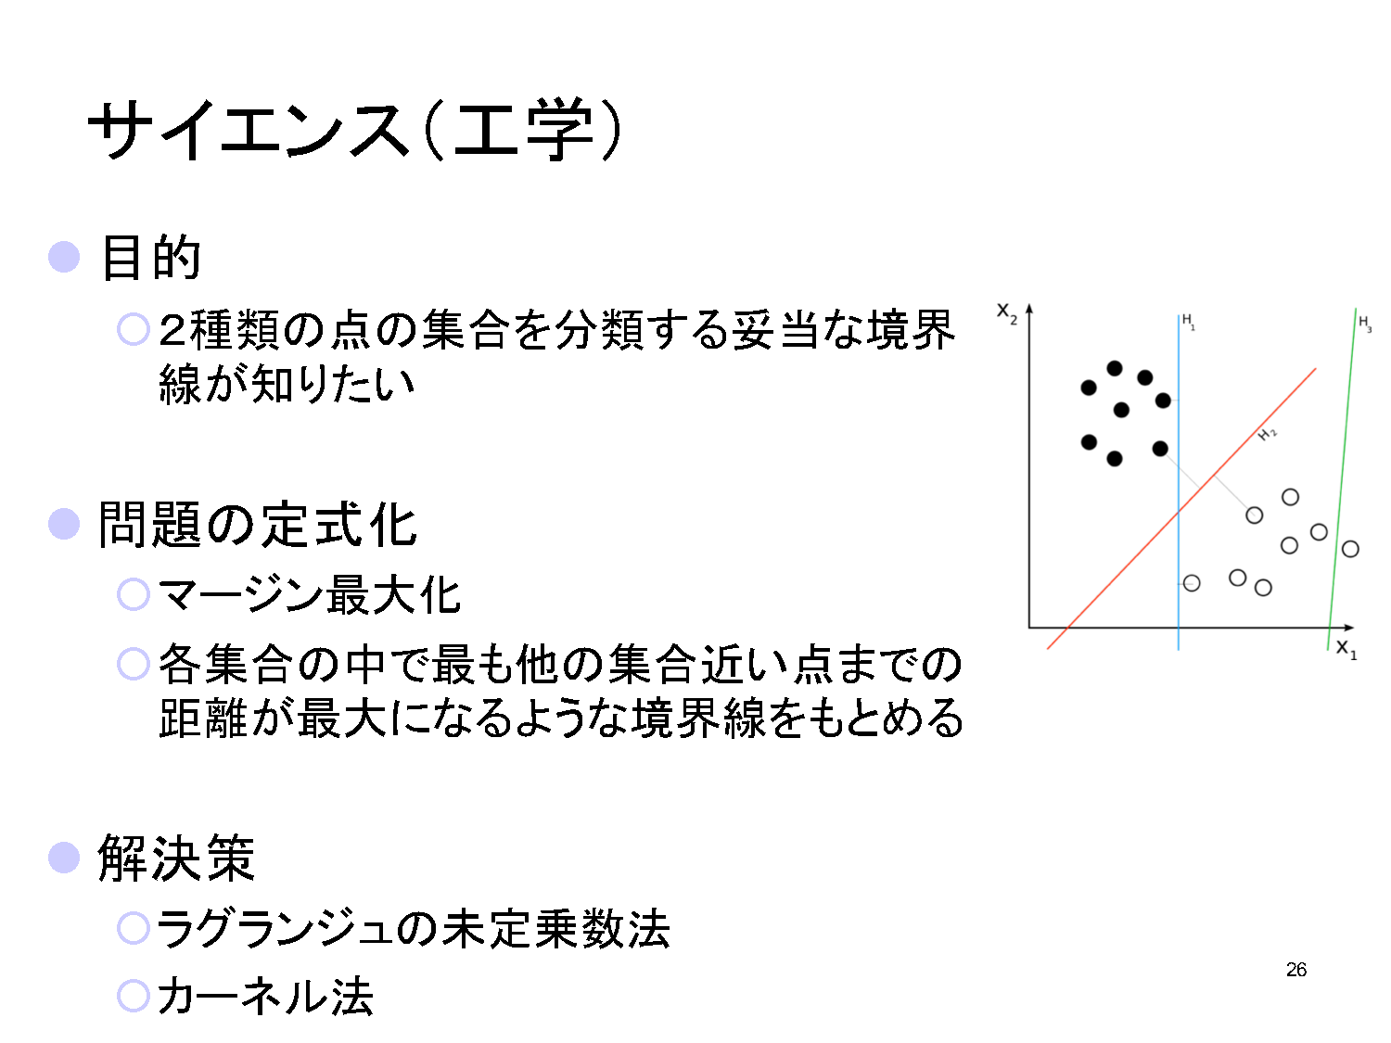

Slide 31
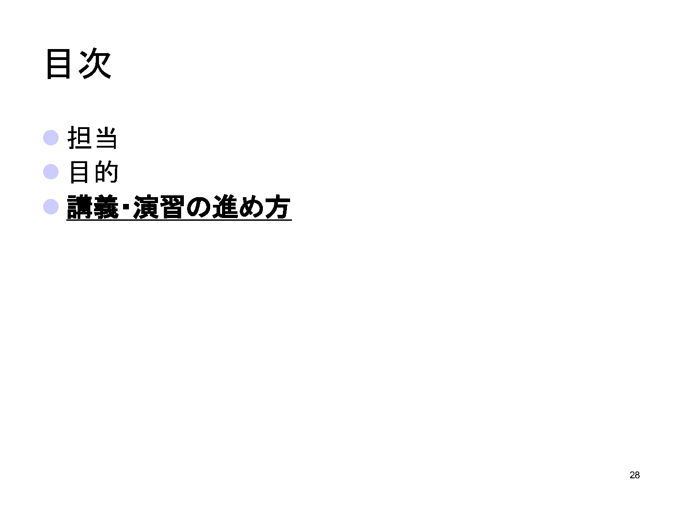

Slide 32
予定
#01 04/11 (浅谷) 授業の進め方・PCの事前準備
#02 04/18 (浅谷) C言語プログラミングの基礎1
#03 04/25 (浅谷) C言語プログラミングの基礎2
#04 05/09 (浅谷) アルゴリズムの解析
#05 05/16 (浅谷) 基本的なデータ構造
#06 05/23 (浅谷) 抽象データ型
#07 05/30 (浅谷) 再帰
#08 06/06 (小川) 動的計画法
#09 06/13 (中里) 木・グラフの走査
#10 06/20 (中里) 基礎的な整列（ソート）1
#11 06/27 (小川) 基礎的な整列（ソート）2
#12 07/04 (小川) クイック整列
#13 07/11 (中里) 併合整列
#14 07/18 (中里) 順位キュー／ヒープ整列
#15 07/25 (浅谷・中里・小川) 理解度の確認

Slide 33
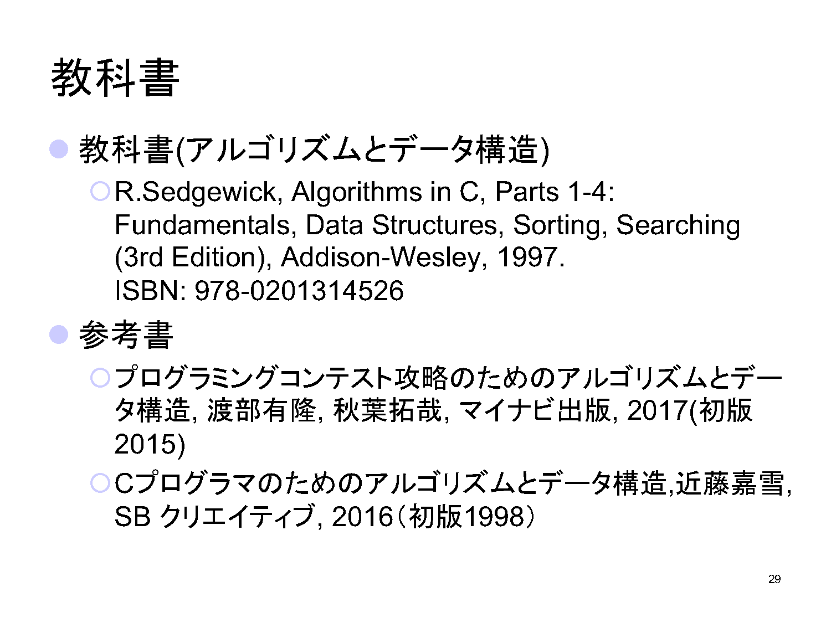

Slide 34
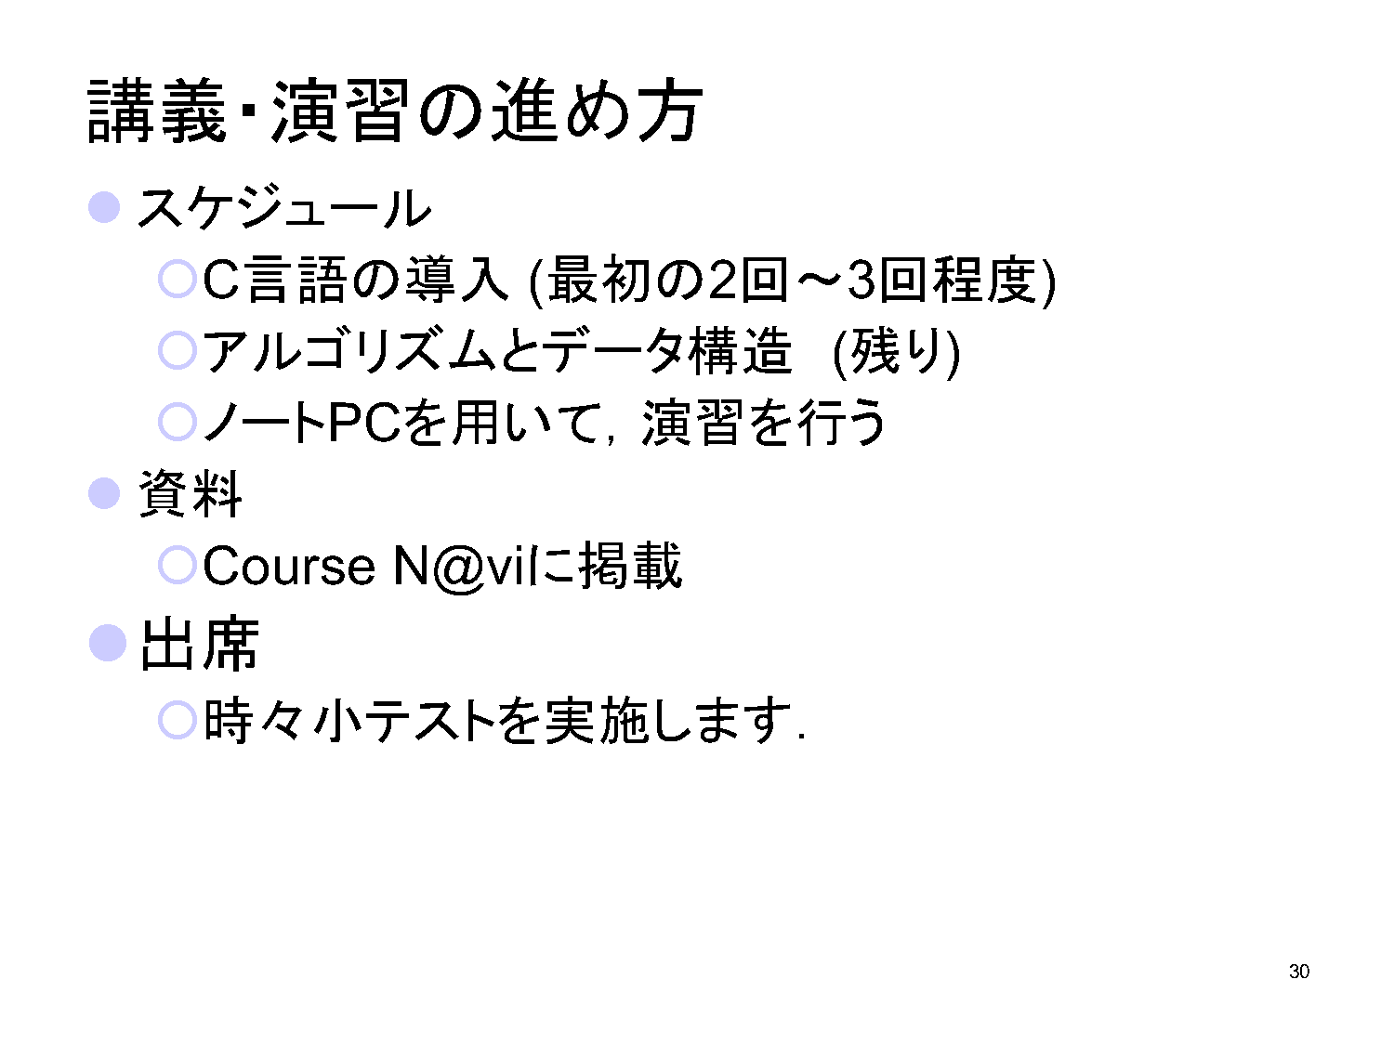

Slide 35
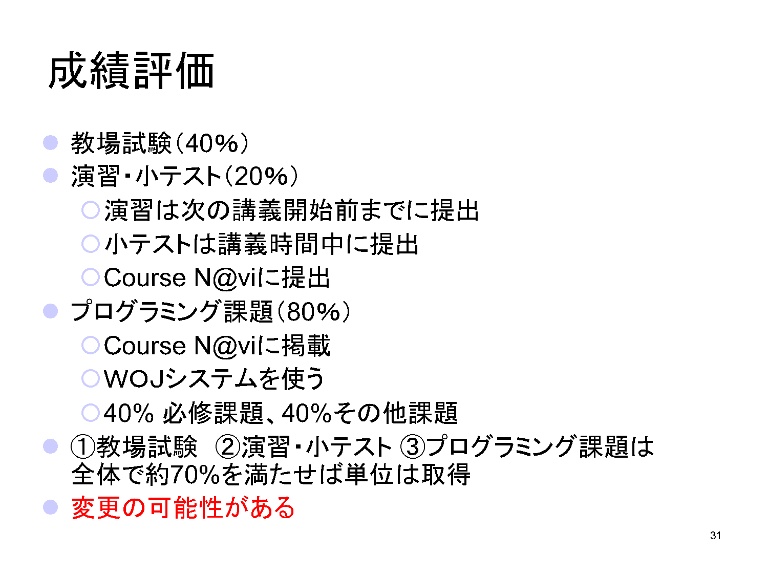

Slide 36
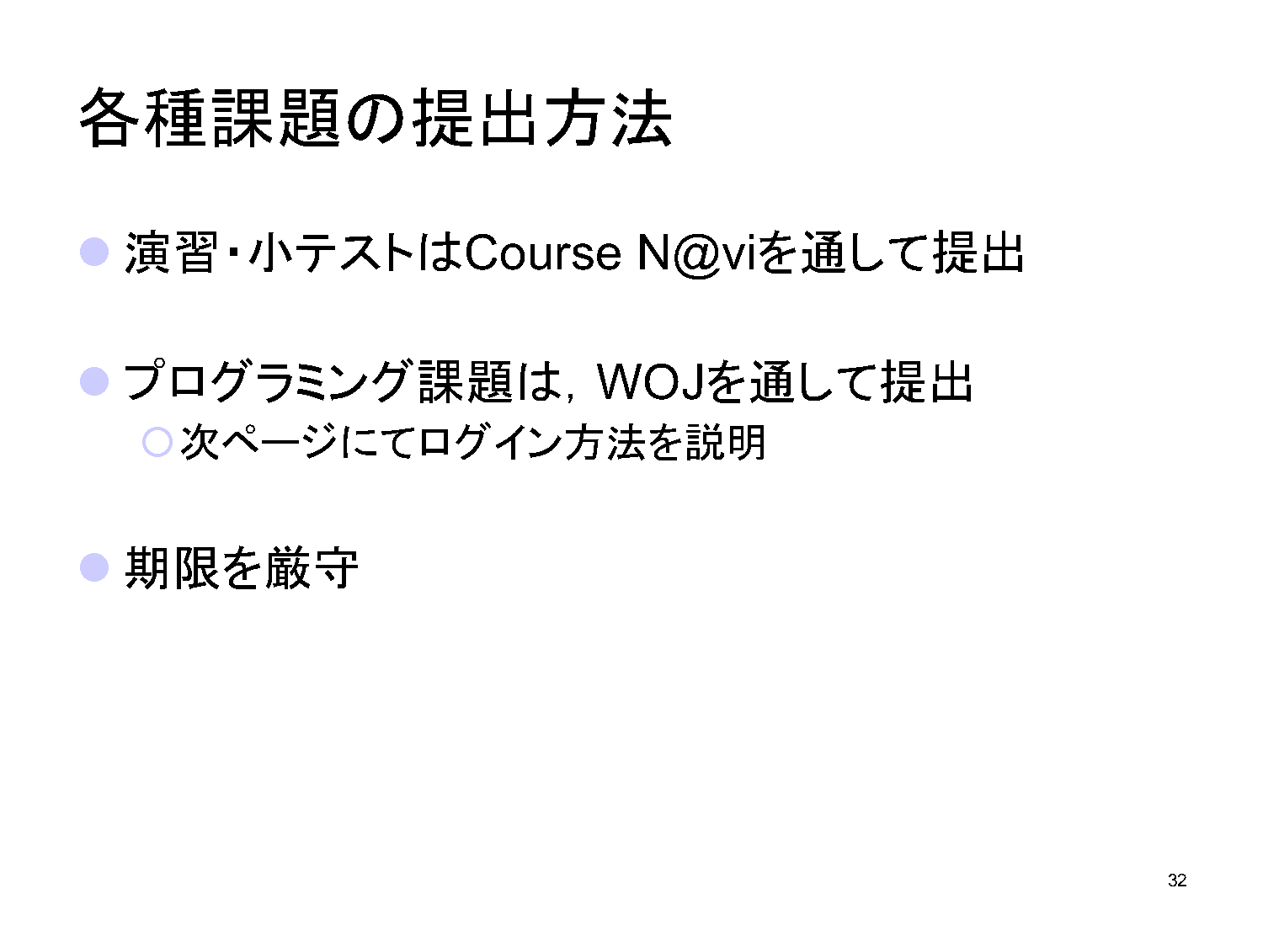

Slide 37
WOJ プログラム動作自動判定システム
URL: http://woj.cbio.cs.waseda.ac.jp/
アカウント
ID： 「学籍番号_ads2019」
初期パスワード: 「学籍番号_ads2019」
例えば，学籍番号が「1W201234」の人は，IDの欄に「 1W201234_ads2019」パスワードの欄に「 1W201234 _ads2019」を入力すること．
初期パスワードは早めに変更してください．
アカウントは2019年9月まで有効です．
履修未登録のアカウントは未発行なので，TAに申し出て作成してもらってください．

Slide 38
注意
プログラムの説明は、「コメント欄」ではなくてソースコードのコメントとして記述すること
わからないことがあったら、TAに積極的に質問してください。
他人のプログラムの無断コピーは禁止します！
他人のプログラムを参考にした場合は、必ず出典（誰のプログラムを参考にしたか）を、ソースコードに必ず表記してください。
（引用例）
#include<stdio.h>
#define N 10
/* 氏名（学籍番号）さんのプログラムを参考にしました。 */
void main(void){
for(i=0;i<N;i++){
printf(“Hello world\n”);
}
}

Slide 39
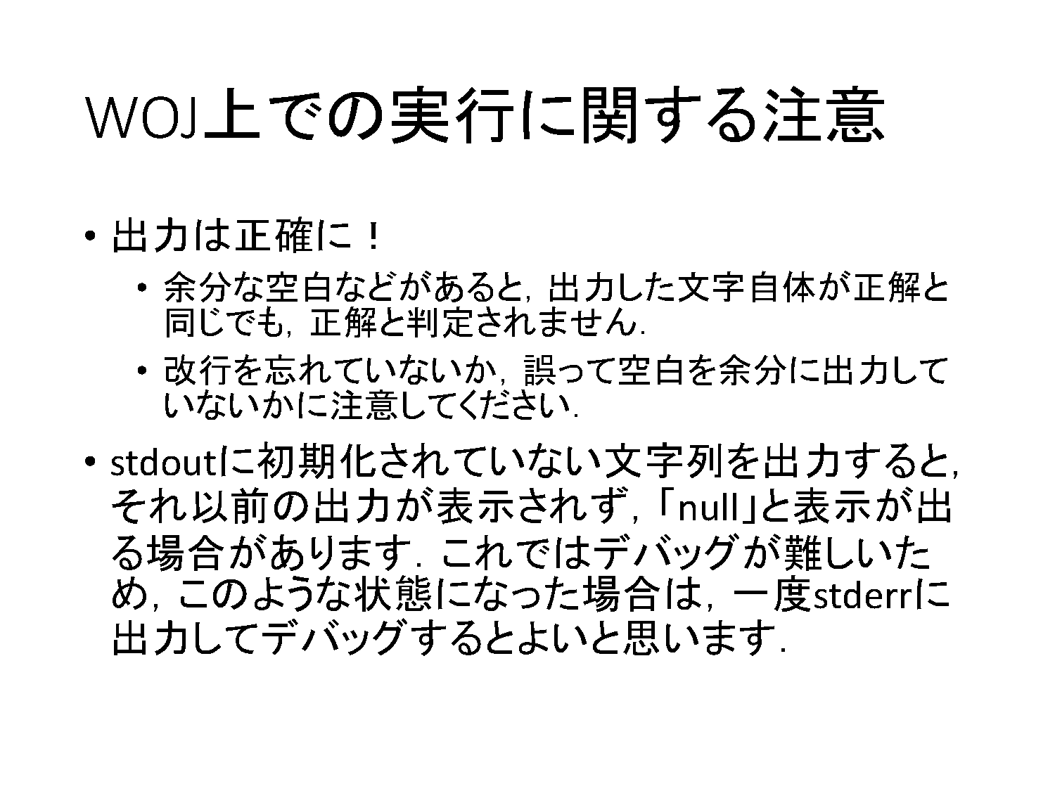

Slide 40
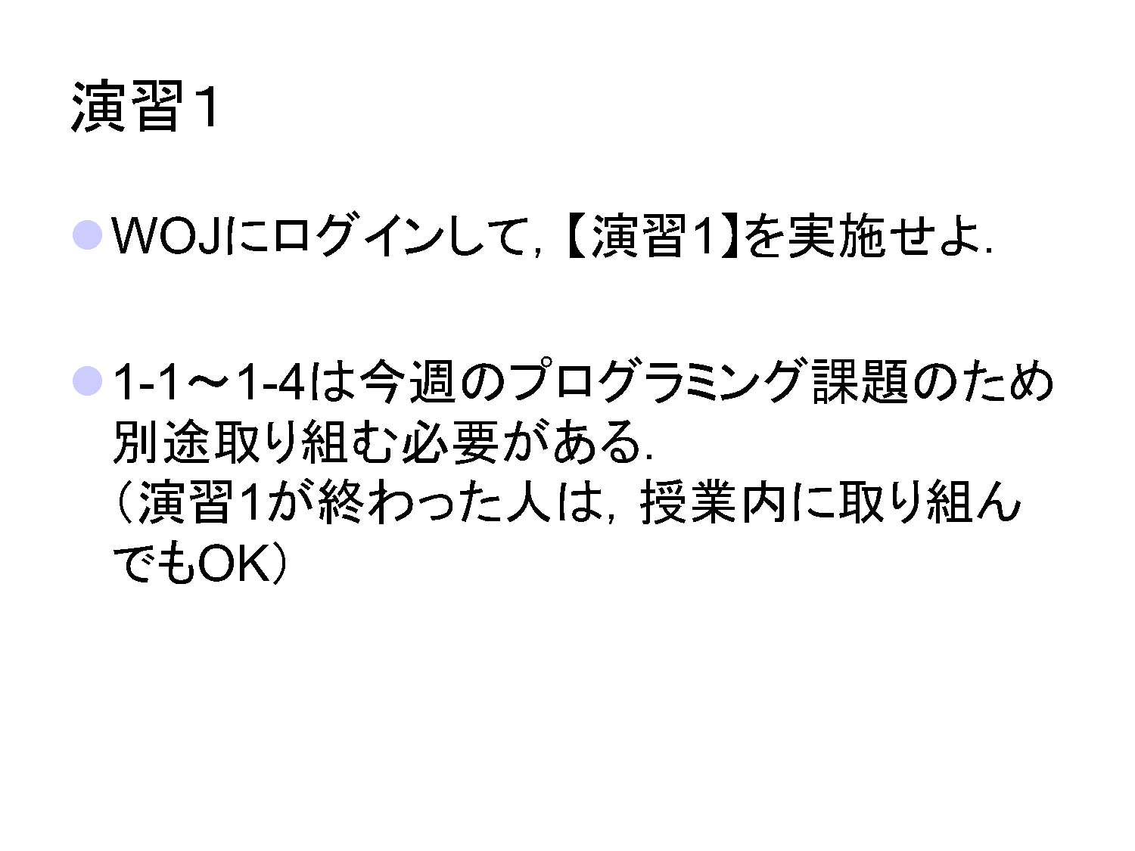

Slide 41
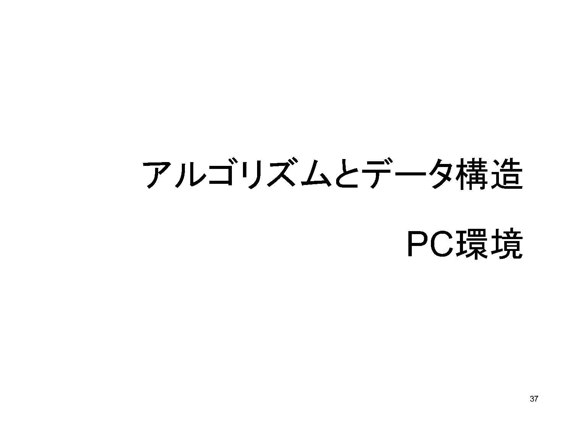

Slide 42
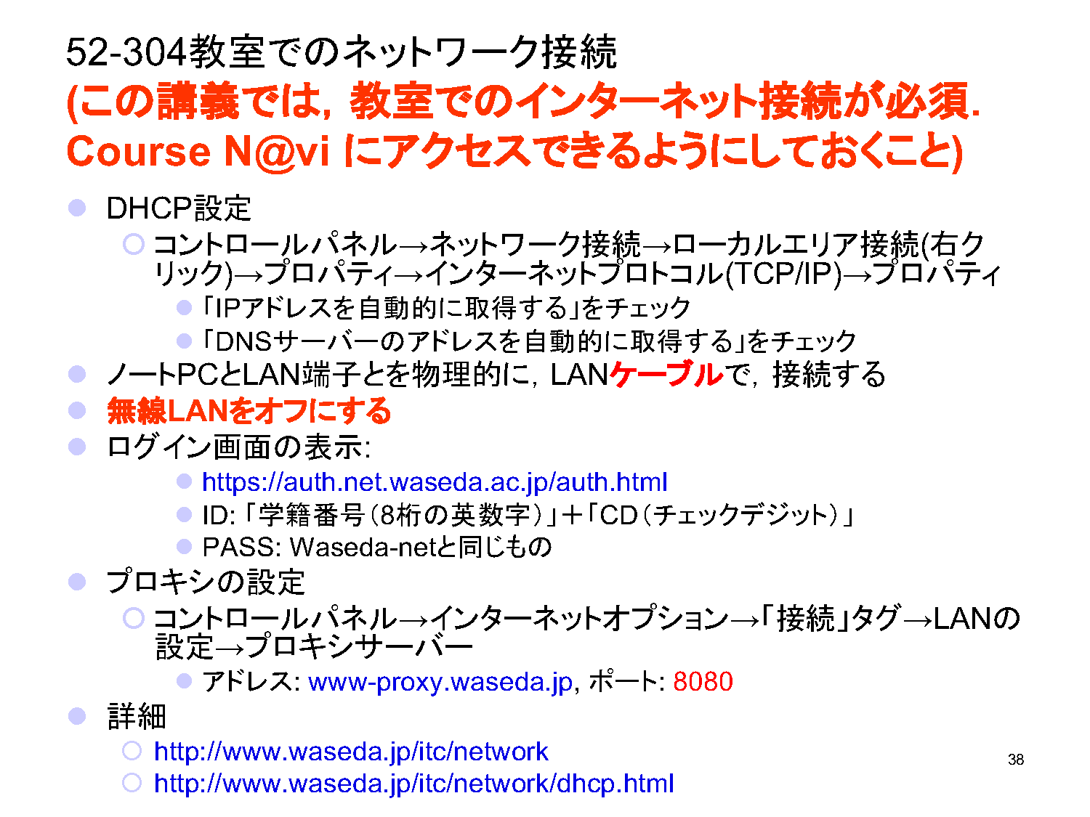

Slide 43
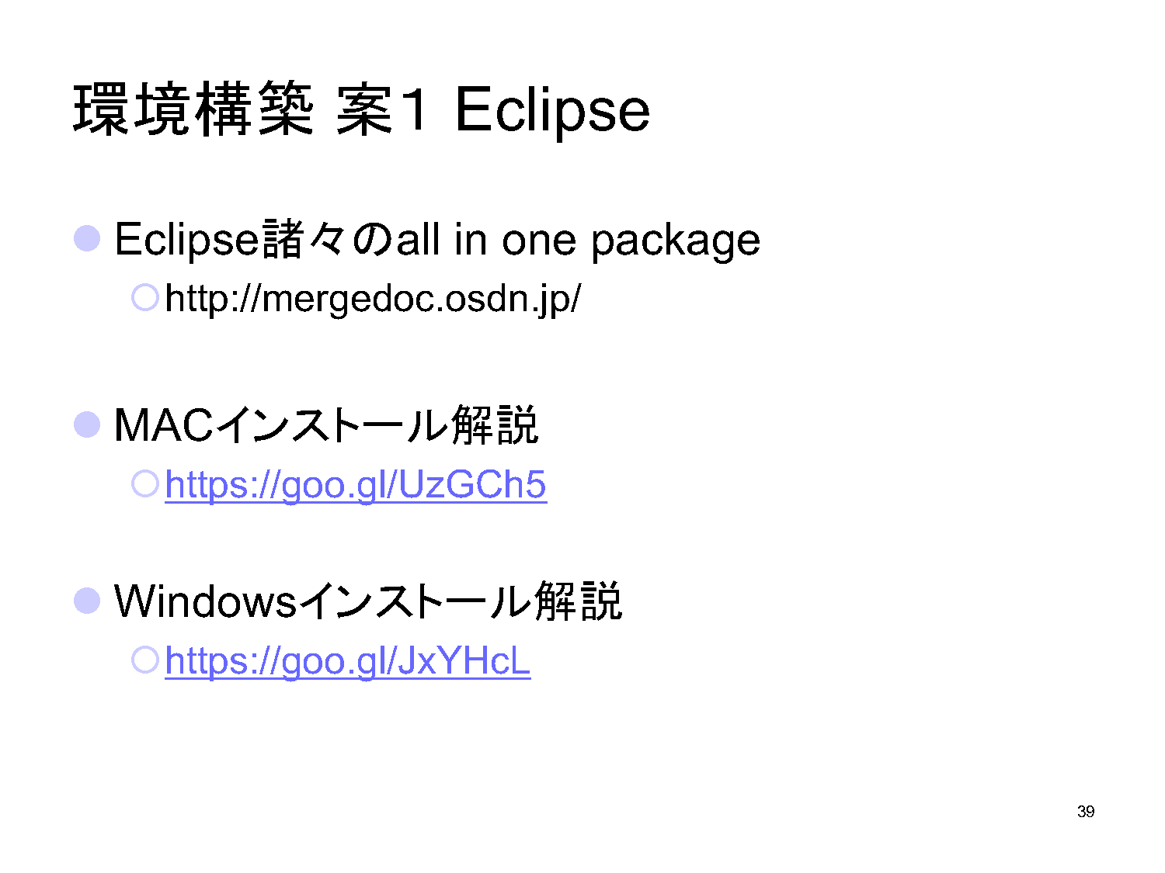

Slide 44
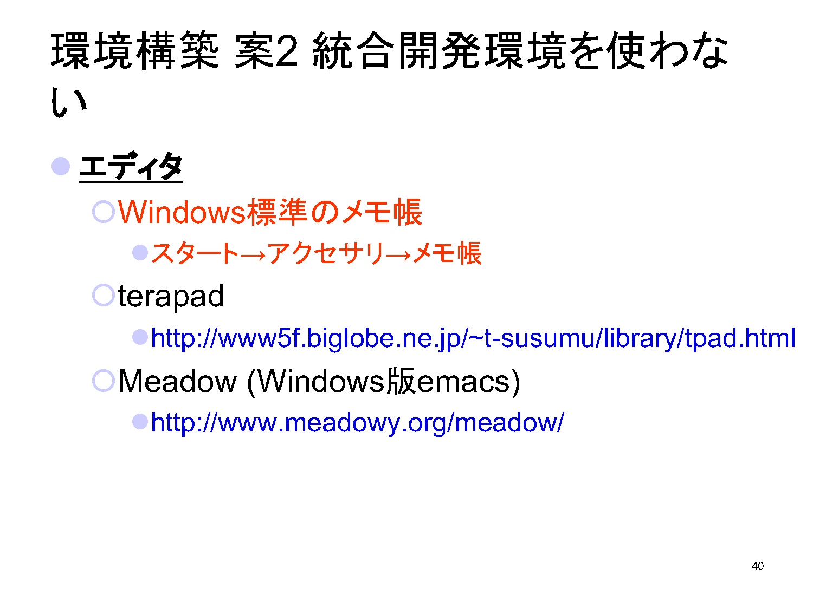

Slide 45
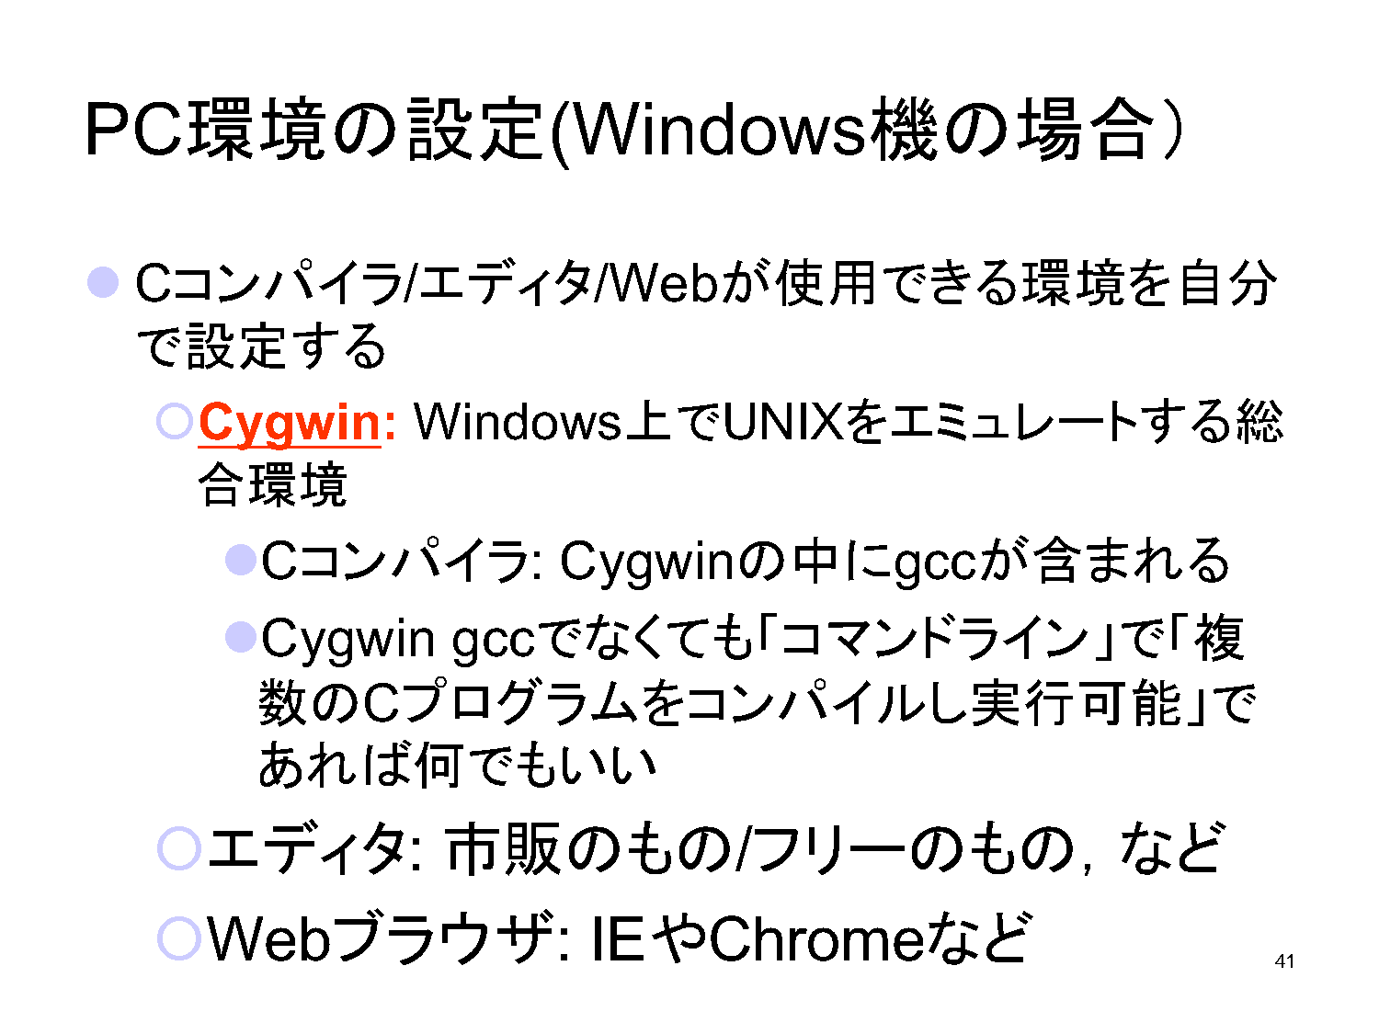

Slide 46
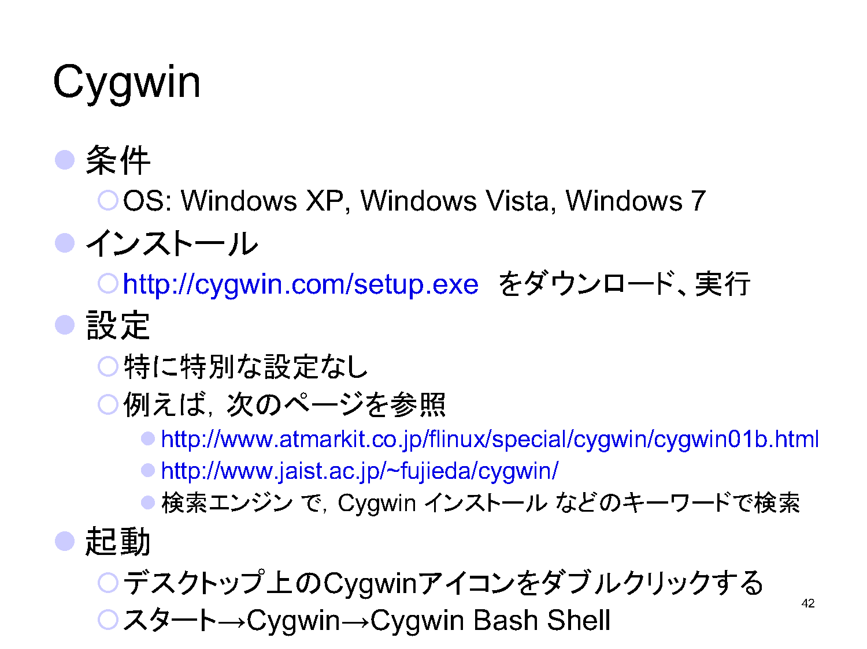

Slide 47
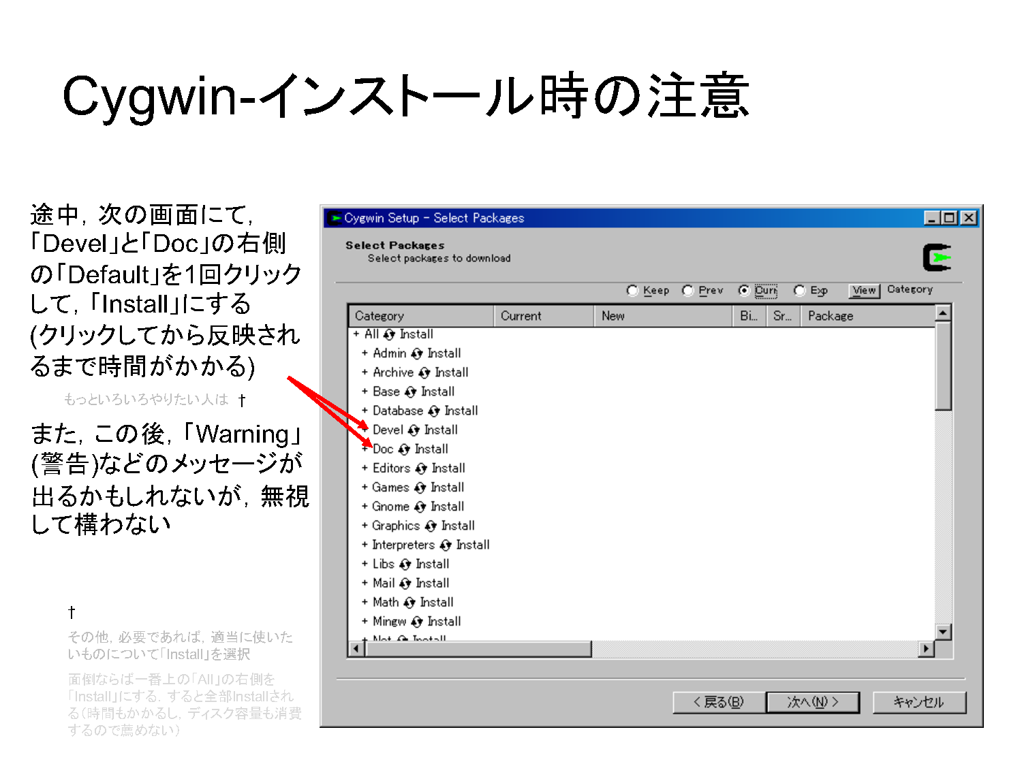

Slide 48
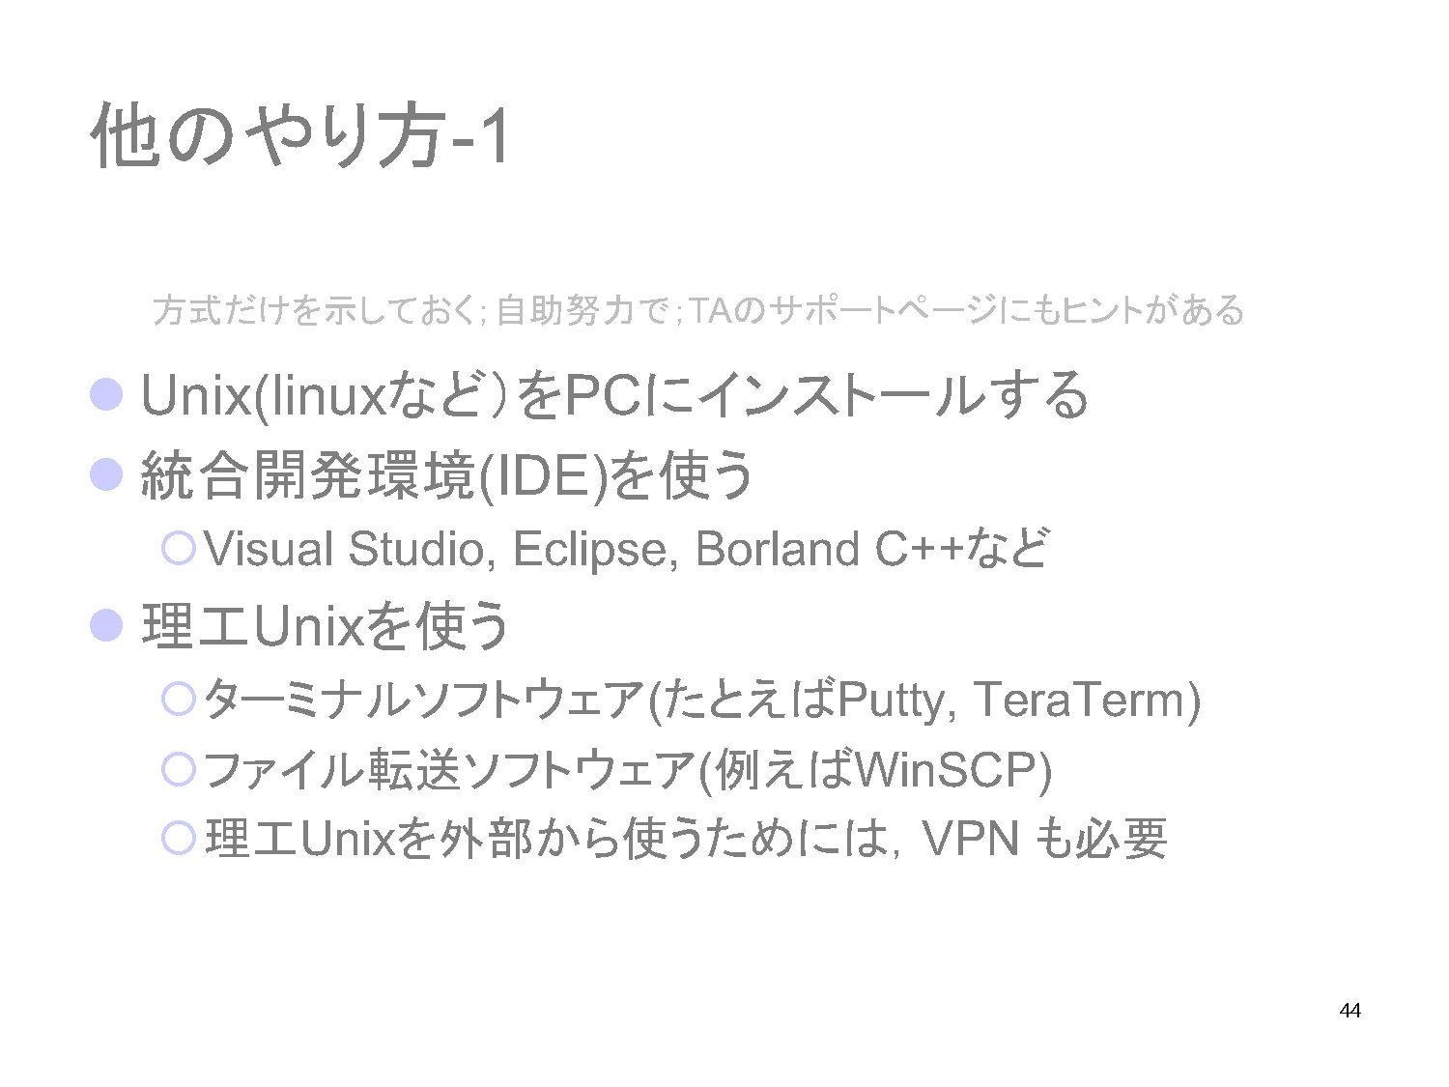

Slide 49
